Slide 1
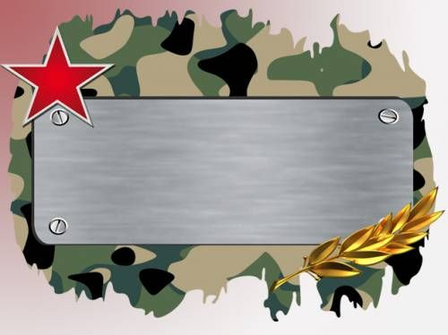
ПРЕЗЕНТАЦИЯ
«ФРОНТОВЫЕ ПИСЬМА»
Совместная работа педагога-психолога, родителей и обучающегося ДОО
«Формирование патриотических чувств детей дошкольного возраста»
КРЫЛОВ ПЛАТОН
обучающийся МБДОУ ЦРР детский сад «Танюша»
пгт. Федоровский, Сургутского района, ХМАО-Югра, Тюменской области
Педагог-психолог, Курдюкова С.А.
Воспитатель, Лысенко Е.И.

Slide 2
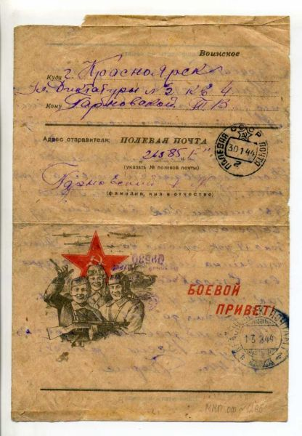
МОЯ ИСТОРИЯ
Однажды вечером мы с мамой рассматривали семейные альбомы. И я увидел там старенькую бумагу, сложенную в треугольник. Я спросил у мамы что это. Она мне рассказала, что это фронтовое письмо от дедушки. Мне стало интересно, почему фронтовые письма в такой необычной форме, почему они отправлялись без конверта. И я решил узнать историю фронтовых писем.

Slide 3

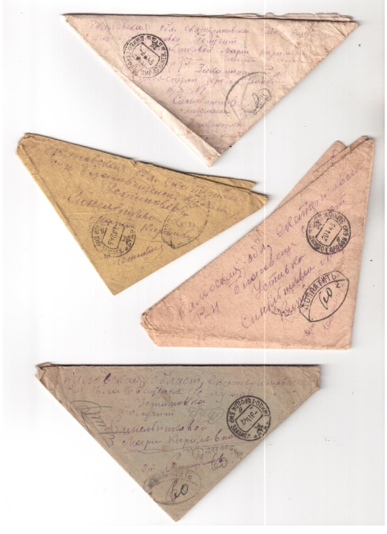
Письма с фронта
Я предположил, что письма были в форме треугольников, потому что в годы войны было мало бумаги. Мы с мамой стали изучать книги, энциклопедии, слушали военные песни
Письма с фронта

Slide 4

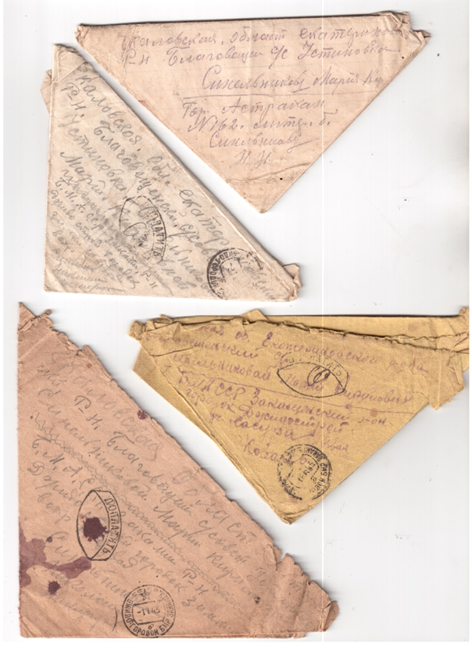
С началом Великой Отечественной войны писем стало больше , так как люди были разлучены между собой. Конвертов не хватало. Так и появился солдатским "треугольник".

Slide 5
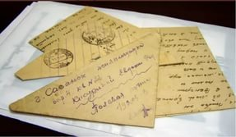
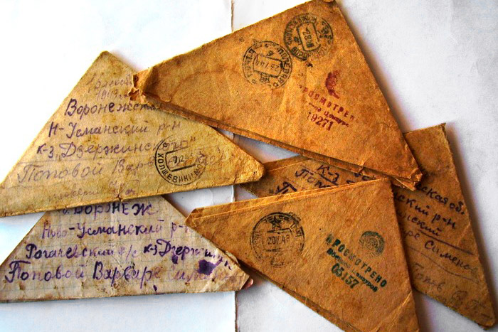
письма писали и в холод, и в жару солдаты, не выпускавшие оружия из рук. Они - нить, связывающая наше поколение с теми далекими годами войны 1941-1945 гг.
Они были написаны простым карандашом и чернилами. Каждому солдату давали небольшой кусочек карандаша, чтобы умещался в шапку – ушанку или пилотку. Ну а бумага, какая уж придётся.

Slide 6

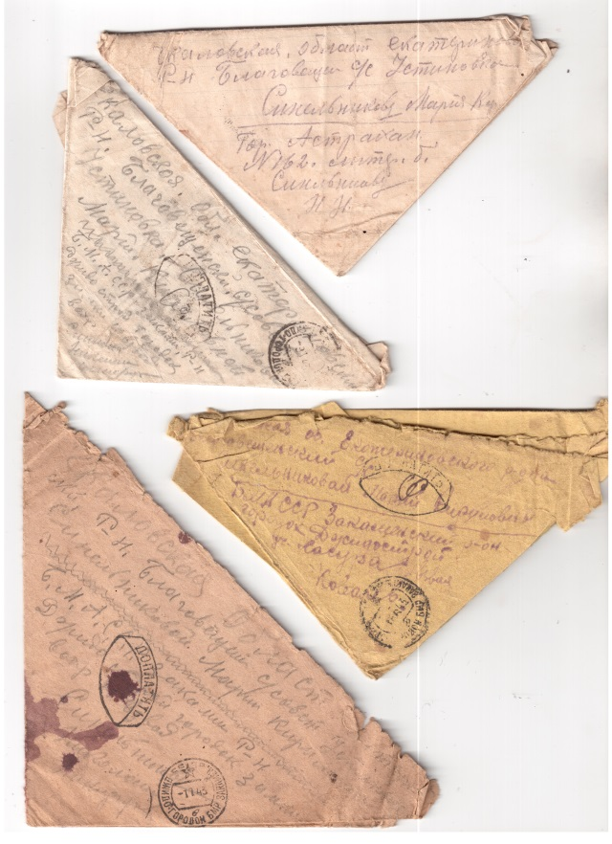

Это свидетельства подвигов наших земляков, прошедших самую кровопролитную войну, какую когда-либо знало человечество.
Четыре долгих года шла война! И письма вселяли надежду, что надо верить в победу.

